Slide 1
ADAPET算法分享
CLUE： https://www.cluebenchmarks.com
时间：2021年5月

Slide 2
01
小样本学习及FewCLUE介绍
目
02
PET算法回顾
CONTENTES
03
ADAPET算法介绍
录
04
ADAPET在FewCLUE上的实验
05
交流讨论

Slide 3
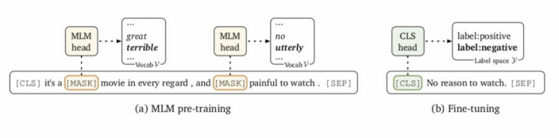
1 小样本学习
预训练语言模型
包括用于语言理解(BERT类)或文本生成模型（GPT类），通过海量文本语料上做语言模型的预训练的方式，极大提升了NLP领域上多种任务上的表现并扩展了NLP的应用。使用预训练语言模型结合成数千或上万的标注样本，在下游任务上做微调，通常可以取得在特定任务上较好的效果；但相对于机器需要的大量样本，人类可以通过极少数量的样本上的学习来学会特定的物体的识别或概念理解。
预训练-微调范式及其问题
在普通的标准微调⽅法中（如左图b所示），新参数的数量（独⽴于原始预训练模型外的参数）可能会很⼤。
例如基于RoBERTa-large的⼆分类任务会新引⼊2048个参数，会使从⼩样本（如32个标注数据） 中学习变得困难。
大量的标注数据获取成本高，而且标注质量可能参差不齐
小样本学习（Few-shot Learning）
研究人员希望机器学习模型在学习了一定类别的大量数据后，对于新的类别，只需要少量的样本就能快速学习，这就是 Few- shot Learning 要解决的问题。

Slide 4
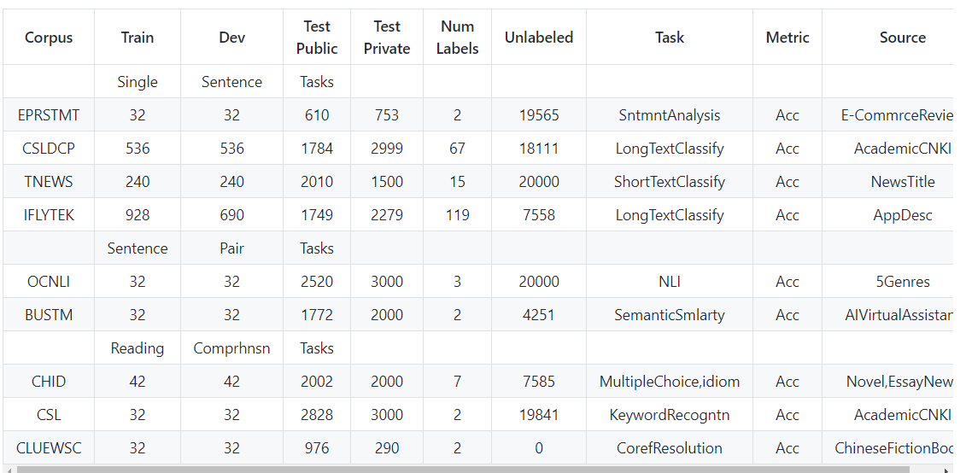
1 FewCLUE介绍
FewCLUE：https://github.com/CLUEbenchmark/FewCLUE
中文小样本学习测评基准，基于CLUE的积累和经验，并结合少样本学习的特点和近期的发展趋势，精心设计了该测评，希望可以促进中文领域上少样本学习领域更多的研究、应用和发展。
任务描述和统计(九个任务)
EPRSTMT:电商评论情感分析；
CSLDCP：科学文献学科分类；
TNEWS:新闻分类；
IFLYTEK:APP应用描述主题分类；
OCNLI: 自然语言推理；
BUSTM: 对话短文本匹配；
CHID:成语阅读理解；
CSL:摘要判断关键词判别；
CLUEWSC: 代词消歧

Slide 5
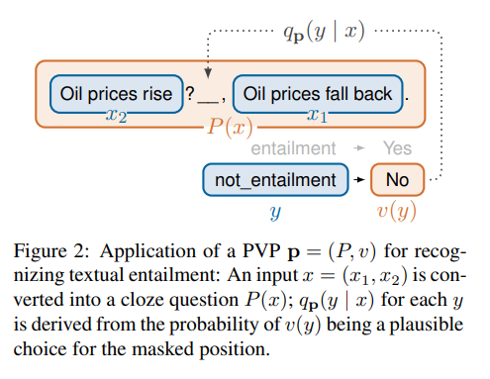
2 PET算法
It’s Not Just Size That Matters:Small Language Models Are Also Few-Shot Learners
PET — Pattern-Exploiting Training
利用模板将任务转化为完形填空然后finetune MLM 模板被定义为PVP(pattern-verbalizer pairs)
• a pattern P: 原始输入到完形填空式问题的映射
• a verbalizer v: 原始输出到完形填空是答案的映射

Slide 6
“
PET中文示例
● 单句分类 目标：预测“这趟北京之旅我感觉很不错”是正面评价还是负面评价
PVP:
P:
“____满意。这趟北京之旅我感觉很不错。” or “这趟北京之旅我感觉很不错。____满意。”
V: 正面 → “很”，负面 → “不
● 如何确定标签？
针对所有的候选词，进行softmax，选取概率更大者做为标签。
在上例中，对候选词：“很”和“不”，进行softmax，P_{很}+P_{不}=1。如果P_{很}>P_{不}，那么标签为：很。
● 有没有什么改进的地方？
因为训练样本数量的关系，模型在训练过程中所学习到的监督信号很少。
PET在训练过程中还加入了无标签数据。
训练的效果十分依赖pattern的选择。

Slide 7
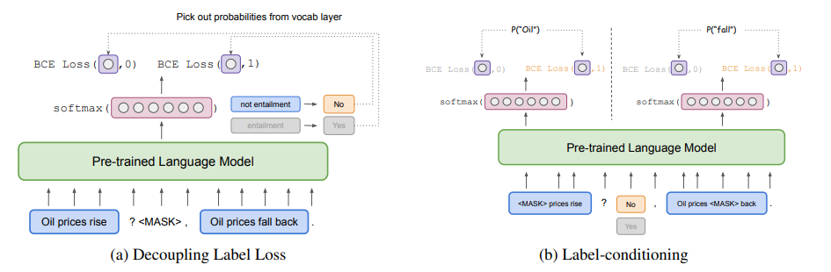
3 ADAPET算法
Improving and Simplifying Pattern Exploiting Training
文章提出了两种改进方法，为少样本学习提供更多的有监督信号。
Decoupling Label Losses
Label Conditioning
ADAPET — A Densely-supervised Approach to Pattern Exploiting Training

Slide 8
3 ADAPET算法
Decoupling Label Losses
Label Conditioning
例：
单句分类 目标：预测“这趟北京之旅我感觉很不错”是正面评价还是负面评价
Pattern：这趟北京之旅我感觉很不错。____满意。
候选词：“很”、“不”
模型在词表所有的token上进行softmax，选取候选词中概率最大的token做为预测label。
论文中的解释：每一个token的概率都会受到vocab中其它token的影响。（ so that each probability is influenced by the logits of all the vocabulary ）
个人的猜测：更加符合预训练的逻辑，在PET基础上进一步保持了上下游任务训练方式的一致性----在词表维度上进行token的选择。
PET:“Given the input, what is the right label?“
ADAPET:“Given the answer, what is the correct context?"
随机掩盖原句中的original token，根据label去预测这些original token。
上例中，随机掩盖token后，得到：
Pattern：这趟北京之旅我感[MASK]很不错。____满意。
候选词：“很”(正确的标签)、“不”(错误的标签)
对于由正确的标签构造的训练样本，我们让模型去预测被掩盖掉的token；对于由不正确的标签构造的训练样本，模型就不用去预测被掩盖掉的token。
进一步增加了训练的样本
进一步挖掘原句与label之间的潜在联系

Slide 9
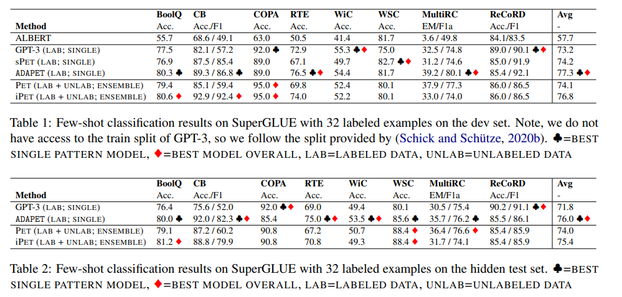
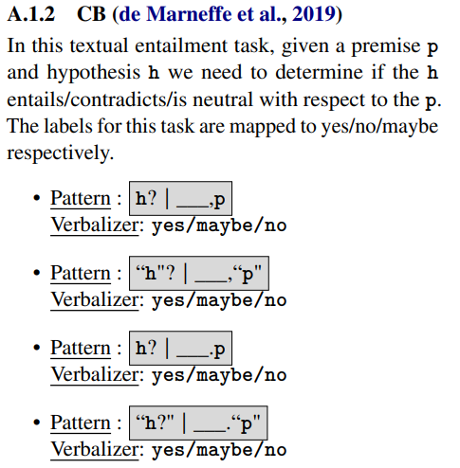
3 ADAPET实验
实验设置：
数据集：SuperGLUE，未使用无标签数据
batch_size: 16
num_batches: 1k
Pattern构造示例：

Slide 10
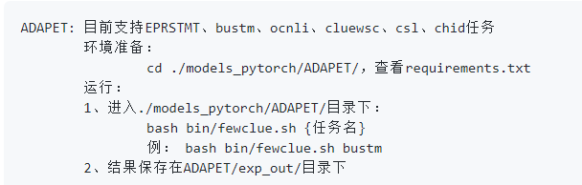
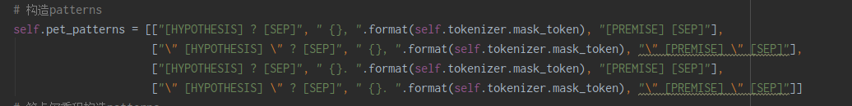
4 ADAPET在FewCLUE上的实验
一键运行baseline：https://github.com/CLUEbenchmark/FewCLUE/tree/main/baselines/models_pytorch/ADAPET
相关代码
在每个任务对应的reader类中设计patterns

Slide 11
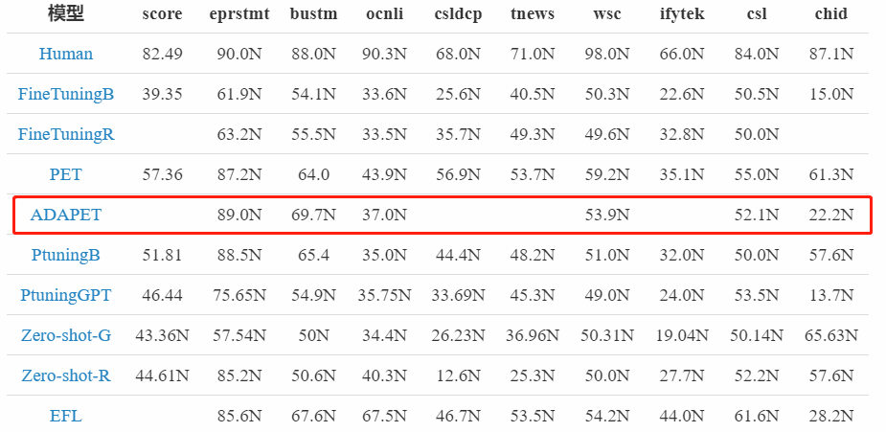
4 ADAPET在FewCLUE上的实验
实验设置：
模型：chinese_roberta_wwm_ext_L-12_H-768_A-12
数据集： FewCLUE ，未使用无标签数据
batch_size: 16
num_batches: 1k

Slide 12

5 交流讨论
Git地址：https://github.com/CLUEbenchmark/FewCLUE
项目提交地址：https://www.cluebenchmarks.com/submit.html
FewCLue测评注册：https://www.cluebenchmarks.com/NLPCC.html
ADAPET地址：https://github.com/rrmenon10/ADAPET

